Slide 1
Citování a citační software MVZb2021
Mgr. Blanka Farkašová
Brno, 13. 10. 2022

Slide 2
Obsah přednášky
úvod
proč citujeme
plagiátorství
citační styly
styl normy ČSN ISO 690
citace v textu
seznam použité literatury
příklady bibliografických citací
citační manažery, software
Úkol – povinné online cvičení

Slide 3
Úvod
Why and When You Need to Cite Your Sources
(Video, University of Guelph, McLaughlin Library)
Jak citovat v diplomce a vyhnout se plagiátu (Video, Pavel Semerád)

Slide 4
Přímá citace (citát)
doslovné převzetí cizí myšlenky
v textu neděláme žádné úpravy
nevytrhovat z kontextu!
odlišení od vlastního textu
uvozovky – přímá citace musí být vždy v uvozovkách!
pro lepší odlišení od vlastního textu je možné použít i jiný styl písma (kurzíva)
delší text – více než 4-5 řádků
samostatný odstavec
odsazení (5pt)
uvozovky, příp. kurzíva
odkaz na zdroj = citace v textu
vždy uvádíme zdroj, z kterého citujeme
uvádíme také přesnou lokaci citace v rámci zdroje, tzn. stránku či rozsah stran, odstavec, kapitolu atd.

Slide 5
Přímá citace (citát) - příklad
přímá citace
citace v textu

Slide 6
Parafráze
interpretace cizí myšlenky vlastními slovy
větší míra zapracování do vlastního textu
neměnit původní myšlenku!
parafráze umožňuje sumarizaci (výtah) myšlenek/informací
parafráze nejsou v uvozovkách
odkaz na zdroj = citace v textu
vždy uvádíme zdroj, z kterého přebíráme informace k parafrázi
pokud je to možné uvedeme i přesně část originálního zdroje, na který odkazujeme (tzn. stranu či rozsah stran, odstavec, kapitolu atd.)

Slide 7
Parafráze - příklad

Slide 8
Bibliografické citace/reference
na konci textu seznam použité literatury, který obsahuje bibliografické citace použitých dokumentů
bibliografická citace = přesné a úplné informace o dokumentu
propojení s citacemi v textu – pokud na něco v textu odkazuji, musí být dokument uveden v seznamu literatury a naopak v seznamu by nemělo být něco, na co v textu neodkazuji
ECO, Umberto, 1997. Jak napsat diplomovou práci. Olomouc: Votobia. Velká řada, sv. 27. ISBN 80-719-8173-7.
SORENSON, Sharon, 1995. How to write research papers. New York: Macmillan. ISBN 00-286-0308-7.

Slide 9
Proč citujeme
autorský zákon (121/2000 Sb.) – ochrana intelektuálního vlastnictví a autorských práv
citační etika
citovat všechny použité zdroje
citovat přesně, aby bylo možno jednoznačně identifikovat a dohledat použité zdroje
zpětné ověření uvedených tezí
podpoření naší argumentace
důkaz znalosti tématu
získání širšího kontextu k popisované problematice
možnost uvedení čtenáře do souvislostí
citační analýza – zkoumání vazeb mezi autory, hodnocení citovanosti díla, hodnocení kvality díla a autora

Slide 10
Co nemusíme citovat
základní informace z oboru, všeobecně známá fakta
voda vaří při 100°C
nejvyšší hora ČR je Sněžka
první prezident zvolený přímou volbou je Miloš Zeman
pokud dáváme ale tyto základní fakta do kontextu – musíme citovat
pokud si nejsme jisti, zda je něco nutné citovat, tak raději citujeme

Slide 11
Plagiátorství
Plagiarism. In: Techsparks [online]. [cit. 2018-09-20]. Dostupné z: https://www.techsparks.co.in/online-thesis-plagiarism-checker-for-students-and-teachers/

Slide 12
Plagiátorství
Představení duševního díla jiného autora půjčeného nebo napodobeného v celku nebo z části, jako svého vlastního.
Za plagiátorství lze považovat úmyslné kopírování cizího textu a jeho vydávání za vlastní, nedbalé nebo nepřesné citování použité literatury, opomenutí citace (byť neúmyslné) některého využitého zdroje.
(Norma ČSN ISO 5127)
(Definice plagiátorství na MU)

Slide 13
Formy plagiátorství
převzetí celého textu nebo části textu jiného autora a vydávání za vlastní text bez uvedení citace
kopírování z jednoho nebo z více zdrojů (mashup)
drobné úpravy v kopírovaném textu
převzetí obrázků, tabulek, grafů apod. bez uvedení citace
doslovné citáty bez uvozovek
(ne)vědomé opomenutí citace zdroje, který byl použit
nepřesné/chybné citování, které znemožňuje dohledání použitého zdroje
citování zdroje, který nebyl použit (vylepšování literatury)
necitování vlastních prací (autoplagiátorství)
citování vlastních prací bez zřejmé souvislosti s novým dílem

Slide 14
Formy plagiátorství
Příklady typů plagiátorství
https://www.niu.edu/academic-integrity/faculty/committing/examples/index.shtml
Příručka Jak se vyhnout plagiátorství
https://www.akademickaetika.cz/prirucka-pro-studenty/

Slide 15
Citační styly

Slide 16
Citační styl
soubor pravidel určující, jak psát:
odkazy v textu
bibliografické citace v seznamu použité literatury
stovky citačních stylů
oborové citační styly, citační styly vědeckých společností, citační styly jednotlivých časopisů ….
každý citační styl má svá pravidla – manuály
vždy dodržujeme citační styl vydavatele/zadavatele práce

Slide 17
Nejpoužívanější styly na FSS
ČSN ISO 690
interpretace normy: BIERNÁTOVÁ, Olga a Jakub SKŮPA. Bibliografické odkazy a citace dokumentů. Brno, 2011
Iva: informační výchova na UTB ve Zlíně [online kurz]
Chicago Manual of Style
web https://www.chicagomanualofstyle.org/home.html
manuál + příklady https://libguides.williams.edu/citing/chicago-author-date
APA style - American Psychological Association
oficiální web https://www.apastyle.org/
manuál ke stylu + příklady https://owl.purdue.edu/owl/research_and_citation/apa_style/apa_formatting_and_style_guide/general_format.html
citační styl Sociologického časopisu
manuál na webu časopisu: http://sreview.soc.cas.cz/cs/page/3-formalni-stranka-rukopisu

Slide 18
NORMA
ČSN ISO 690

Slide 19
Citace v textu
3 možné metody, vždy vyberte jen jednu:
metoda jméno-datum (harvardský styl)
metoda číselných odkazů
poznámky pod čarou

Slide 20
Metoda jméno-datum
(příjmení autora, rok, strana)
(Šimoník, 2003, s. 33)
strany uvádíme vždy u přímých citací nebo pokud odkazujeme na konkrétní část dokumentu, u nestránkovaných el. zdrojů nebo v případě, že odkazujeme na celý dokument uvedeme jen autora a rok
(Šimoník, 2003)
2-3 autoři – uvádíme zpravidla příjmení všech autorů
(Fiala a Pitrová, 2009, s. 125)
4 a více autorů – uvedeme jen prvního + zkratku et al. (Wright et al., 2018)
pokud je autorem korporace (organizace), uvedeme její název
(Transparency International, 2012)
dokumenty bez autora – uvádíme název (dlouhé názvy zkracujeme)
(Média a realita, 2004, s. 18)

Slide 21
Metoda jméno-datum
více děl od stejného autora/autorů ze stejného roku:
v bibliografické citaci i v odkazu v textu se za rok vkládá index (písmeno a,b,c,d,...)
(Průcha, 2003b, s. 54)
odkazy se můžou vkládat různě do věty za citát či parafrázi, na konci věty se dávají před tečku
... převzatý text dáváme do uvozovek (Bratková, 2008) nebo je lze i jinak zvýraznit (Cihlář, 2011).
odkazy na více zdrojů dáváme do jedné závorky
(Bratková, 2008; Cihlář, 2011)

Slide 22
Metoda jméno-datum
pokud je ve větě uvedeno příjmení citovaného autora, vypouštíme ho ze závorky
... a tento pojem definuje Šimoník (2003, s. 34) takto,....
typ závorky – zpravidla kulaté závorky, možnost zvolit jiné, ale nutné dodržet v celé práci jeden styl

Slide 23
Metoda jméno-datum
v soupisu použité literatury je rok hned za autory (pokud není autor, tak za názvem), rok vydání se dále na standardní místě (za nakladatele nebo za názvem časopisu apod.) neuvádí
FIALA, Petr a Markéta PITROVÁ, 2009. Evropská unie. 2., dopl. a aktualiz. vyd. Brno: Centrum pro studium demokracie a kultury. ISBN 9788073251802.
ŠIMONÍK, Oldřich, 2003. Úvod do školní didaktiky. Brno: MSD. ISBN 80-86633-04-7.
Média a realita, 2004. Brno: Masarykova univerzita.
pokud je v citaci celé datum, pak celé datum uvádíme na standardním místě, za jméno autora píšeme pouze rok
SRBECKÁ, Gabriela, 2010. Rozvoj kompetencí studentů ve vzdělávání. Inflow: information journal [online]. 02. 07. 2010, roč. 3, č. 7 [cit. 2016-10-10]. Dostupné z: http://www.inflow.cz/printpdf/10835

Slide 24
Metoda jméno-datum - příklad

Slide 25
Metoda číselných odkazů
každá bibliografická citace má své jedinečné číslo v seznamu použité literatury
12. FIALA, Petr a Markéta PITROVÁ. Evropská unie. … . . .
25. KRATOCHVÍL, Zdeněk. Kvalitativní výzkum … . . .
48. ŠIMONÍK, Oldřich. Úvod do školní didaktiky ….
číslo citace se použije v textu
..., což s sebou může přinášet problémy (25, s. 158).
..., toto ale není dle Šimoníka (48) přípustné.
více odkazů u jedné informace
(25, s. 158; 48)
typ závorky – zpravidla kulaté závorky, možnost zvolit jiné, ale nutné dodržet v celé práci jeden styl

Slide 26
Metoda číselných odkazů- příklad

Slide 27
Poznámky pod čarou
funkce vložit poznámku pod čarou ve Wordu
Například Průcha¹ definuje tento termín ... Problémem se zabývá i Šimoník ² …
pod čarou bibliografická citace
pokud je součástí textu seznam použité literatury, uvádíme pod čarou zkrácenou verzi citace
minimálně je nutno uvádět: příjmení a jméno autora/autorů, název, strana ¹ PRŮCHA, Jan. Pedagogický slovník, s. 124.
² ŠIMONÍK, Oldřich. Úvod do školní didaktiky.

Slide 28
Poznámky pod čarou
každá citace má vždy nové číslo
odkaz lze vkládat kamkoliv do textu
odkazy na stejný zdroj pod sebou – tamtéž
²⁵⁾ FIALA, Petr a Markéta PITROVÁ. Evropská unie, s. 18.
²⁶⁾ tamtéž, s. 25.

Slide 29
Poznámky pod čarou - příklad

Slide 30
Bibliografické citace
v seznamu použité literatury

Slide 31
Základní zásady citování
jednotný styl všech citací
pořadí údajů dané citačním stylem
údaje přebíráme přímo z citovaného dokumentu
pokud údaj chybí, zkusíme dohledat z jiných zdrojů nebo odhadneme [tyto údaje se zapisují v hranatých závorkách], příp. údaj vynecháme
nelze vynechat název – pokud název chybí, uvedeme v hranatých závorkách náhradní název (popis dokumentu)
údaje zapisujeme v jazyce dokumentu; stránkování a poznámky uvádíme v jazyce, v kterém píšeme práci
transliterace do latinky

Slide 32
Prvky bibliografické citace
Povinné údaje, pokud jsou v dokumentu uvedeny
Nepovinné údaje
Autor/autoři – primární odpovědnost
příjmení vždy velkými písmeny
autory zapisujeme v podobě a v pořadí, v jakém jsou uvedeny v dokumentu, ale jméno prvního autora je v invertované podobě
jeden autor: PŘÍJMENÍ, Jméno
více autorů: PŘÍJMENÍ, Jméno, Jméno PŘÍJMENÍ a Jméno PŘÍJMENÍ
hodně autorů – uvádíme prvního a zkratku „et al“ nebo českou „aj.“ „a kol.“: PŘÍJMENÍ, Jméno et al.
u editorů, redaktorů atd. uvádíme jejich roli za jménem: PŘÍJMENÍ, Jméno, ed.
autorem je korporace: JMÉNO KORPORACE
Název: podnázev
píšeme kurzívou
dlouhý název lze zkrátit, vynechaná slova nahradíme třemi tečkami
podnázev (nepovinný údaj) oddělujeme od názvu dvojtečkou
chybějící název – v hranatých závorkách uvedeme náhradní název (popis dokumentu, nebo můžeme použít první slova z textu)
názvy částí (článků, příspěvků atd.) nepíšeme kurzívou

Slide 33
Prvky bibliografické citace
Typ nosiče (povinný u jiných než tištěných dokumentů)
píšeme v hranatých závorkách za názvem
[online], [CD], [DVD]
Vydání / verze
povinný údaj, ale není nutné uvádět pokud se jedná o první vydání
zápis lze zkracovat: 2. doplněné vydání = 2. dopl. vyd. 3rd edition = 3rd ed.
Další tvůrce – sekundární odpovědnost (nepovinný údaj)
překladatel, ilustrátor
příjmení píšeme velkými písmeny, např.: Přel. Martin HILSKÝ.
Místo vydání
u více míst vydání uvádíme jen první
do kulaté závorky za místo lze napsat upřesnění, např. Virginia (Nevada)
Nakladatel
nezapisujeme zkratku obchodního označení (s.r.o., Ltd., aj.), křestní jména a slova jako “a syn” atd. Grada, a. s. = Grada John Wiley & Sons = Wiley

Slide 34
Prvky bibliografické citace
Datum vydání
rok vydání, pokud je uvedeno můžeme uvést celé datum (především u online zdrojů)
u článků z novin zapisujeme vždy celé datum
pokud přebíráme datum z copyrightu, zapisujeme: c2016 nebo ©2016
chybějí datum - dohledat z jiných zdrojů, odhadnout (zapisujeme v hranatých závorkách), např. [cca 1975], nebo lze zapsat [b. r.] , příp. údaj vynecháme
Číslování (u článků z časopisů)
2005, vol. 12, no. 3 nebo zkráceně 2005, 12(3)
Strany (u článků, příspěvků)
uvádíme lokaci článku/příspěvku v rámci dokumentu
Datum aktualizace/revize (povinné u online zdrojů pokud je to uvedeno)
Datum citování = datum stažení nebo čtení dokumentu na webu (povinné u online zdrojů)
[cit. 2015-10-12]
Edice
Identifikátor (ISBN, ISSN, DOI)
Dostupnost (povinné u online zdrojů) – uvádíme URL odkaz nebo název databáze, kde je dokument dostupný
Poznámky

Slide 35
Získávání údajů pro citace
Tištěné dokumenty
citovaný text mít fyzicky u sebe
zdroje informací
titulní list
rub titulního listu
tiráž a další místa v knize
[externí zdroje]
[odhad]
pokud údaj chybí a nelze jej dohledat:
vynechá se
nikdy nelze vynechat název!

Slide 36
Získávání údajů pro citace
Elektronické dokumenty
problém nalezení bibliografických informací
zdroje informací
nadpisy
hlavička, metadata, zdrojový dokument
titulek
informace v sekci „O nás“ nebo „Kontakt“
[externí zdroje]
[odhad]
pokud údaj chybí a nelze jej dohledat:
vynechá se
nikdy nelze vynechat název!
nutné uvést údaje - typ nosiče, vydání/verze, datum aktualizace, datum citování [cit. RRRR-MM-DD], dostupnost

Slide 37
Příklady citací dle druhu dokumentu

Slide 38
Knihy
Autor/autoři. Název: podnázev. Vydání. Sekundární odpovědnost. Místo vydání: Nakladatelství, rok vydání. Edice: subedice, číslo edice. ISBN. Dostupnost. Poznámky.
HOLZER, Jan. Politické strany Ruska: hledání identity. Brno: Centrum pro studium demokracie a kultury (CDK), 2004. Politologická řada. ISBN 8073250322.
KOTÍKOVÁ, Jaromíra, Miriam KOTRUSOVÁ a Helena VYCHOVÁ. Flexibilní formy práce ve vybraných zemích EU. Praha: VÚPSV, 2013. ISBN 978-80-7416-131-5.

Slide 39
E-knihy
Autor/autoři. Název: podnázev [nosič]. Vydání. Sekundární odpovědnost. Místo vydání: Nakladatelství, rok/datum vydání, datum aktualizace [datum citování]. Edice: subedice, číslo edice. ISBN. Dostupnost. Poznámky.
HURD, Elizabeth Shakman. The politics of secularism in international relations [online]. Princeton: Princeton university press, c2008 [cit. 2016-10-12]. ISBN 978-0-691-13466-6. Dostupné z: eBook Academic Collection (EBSCOhost)
KOTÍKOVÁ, Jaromíra, Miriam KOTRUSOVÁ a Helena VYCHOVÁ. Flexibilní formy práce ve vybraných zemích EU [online]. Praha: VÚPSV, 2013 [cit. 2016-02-09]. ISBN 978-80-7416-131-5. Dostupné z: http://praha.vupsv.cz/Fulltext/vz_366.pdf.

Slide 40
Sborník (editovaná kniha)
Editor/editoři sborníku, ed/eds. Název sborníku: podnázev sborníku. Vydání. Sekundární odpovědnost sborníku. Místo vydání: Nakladatelství, rok vydání. Edice: subedice, číslo edice. ISBN. Dostupnost. Poznámky.
DANČÁK, Břetislav, Petr FIALA a Vít HLOUŠEK, eds. Evropeizace: nové téma politologického výzkumu. Brno: Masarykova univerzita, Mezinárodní politologický ústav, 2005. ISBN 80-210-3865-9.
FAWN, Rick, ed. Managing security threats along the EU's eastern flanks. Cham: Palgrave Macmillan, 2020. New security challenges. ISBN 978-3-030-26936-4.

Slide 41
E-sborník (editovaná kniha)
Editor/editoři sborníku, ed/eds. Název sborníku: podnázev sborníku [online]. Vydání. Sekundární odpovědnost sborníku. Místo vydání: Nakladatelství, rok vydání [datum citování]. Edice: subedice, číslo edice. ISBN. Dostupnost. Poznámky.
BAIASU, Sorin a Sylvie LORIAUX, eds. Sincerity in politics and international relations [online]. London: Routledge, 2017 [cit. 2019-10-19]. ISBN 978-020-3762-257. Dostupné z: http://www.oapen.org/document/650030.
ADIONG, Nassef Manabilan, ed. International relations and Islam: diverse perspectives [online]. Newcastle upon Tyne: Cambridge Scholars, 2013 [cit. 2016-10-21]. ISBN 14-438-4896-4.Dostupné z: databáze EBSCO.

Slide 42
Příspěvek ze sborníku / kapitola z editované knihy
Autor/autoři příspěvku. Název: podnázev příspěvku. In: Editor/editoři sborníku. Název sborníku: podnázev sborníku. Vydání. Sekundární odpovědnost sborníku. Místo vydání: Nakladatelství, rok vydání, rozsah stran. Edice: subedice, číslo edice. ISBN. Dostupnost. Poznámky.
HAVLÍK, Vlastimil. Euroskeptické politické strany v Dánsku. In: DANČÁK, Břetislav, Petr FIALA a Vít HLOUŠEK, eds. Evropeizace: nové téma politologického výzkumu. Brno: Masarykova univerzita, Mezinárodní politologický ústav, 2005, s. 96-104. ISBN 80-210-3865-9.
MARAZIS, Andreas. Security Challenges in Ukraine after Euromaidan. In: FAWN, Rick, ed. Managing security threats along the EU's eastern flanks. Cham: Palgrave Macmillan, 2020, s. 153-176. New security challenges. ISBN 978-3-030-26936-4.

Slide 43
E-příspěvek ze sborníku / e-kapitola z editované knihy
Autor/autoři příspěvku. Název: podnázev příspěvku. In: Editor/editoři sborníku. Název sborníku: podnázev sborníku [nosič]. Vydání. Sekundární odpovědnost sborníku. Místo vydání: Nakladatelství, rok vydání, datum aktualizace, rozsah stran [datum citování]. Edice: subedice, číslo edice. ISBN. Dostupnost. Poznámky.
ABIN, Esther. Making sense: the possibility of truthfulness in politics. In: BAIASU, Sorin a Sylvie LORIAUX, eds. Sincerity in politics and international relations [online]. London: Routledge, 2017, s. 109-121 [cit. 2019-10-19]. ISBN 978-020-3762-257. Dostupné z: http://www.oapen.org/search?identifier=650030.
VARON, Ari. Islamic identity politics and European polity. In: ADIONG, Nassef Manabilan, ed. International relations and Islam: diverse perspectives [online]. Newcastle upon Tyne: Cambridge Scholars, 2013, s. 111-138 [cit. 2016-1021]. ISBN 14-438-4896-4. Dostupné z: databáze EBSCO.

Slide 44
Článek
Autor/autoři článku. Název článku: podnázev článku. Název časopisu: podnázev časopisu. Rok vydání, ročník, číslo, rozsah stran*. Identifikátor. Dostupnost. Poznámky. * 2 možné zápisy údajů – delší zápis (první příklad) nebo zkrácená forma (druhý příklad): Rok vydání, ročník(číslo), strany.
PANKE, Diana a Ulrich PETERSOHN. Why international norms disappear sometimes. European Journal of International Relations. 2011, vol. 18, no. 4, s. 719-742. ISSN 1354-0661.
MALENOVSKÝ, Jiří. Poznámky k mezinárodněprávním aspektům projednání otázky Krymu v OSN. Mezinárodní vztahy. 2015, 50(3), 24-40. ISSN 0323-1844.

Slide 45
E-článek
Autor/autoři článku. Název článku: podnázev článku. Název periodika: podnázev periodika [nosič]. Rok/datum vydání, ročník, číslo, rozsah stran*, datum aktualizace [datum citování]. Identifikátor. Dostupnost. Poznámky.
* 2 možné zápisy údajů – delší zápis (první příklad) nebo zkrácená forma (druhý příklad): Rok vydání, ročník(číslo), strany.
WRIGHT, Michelle et al. Face-to-face and Cyber Victimization among Adolescents in Six Countries. Journal of Child & Adolescent Trauma [online]. 2018, vol. 11, no. 1, s. 99-112 [cit. 2019-10-26]. ISSN 1936-1521. Dostupné z: https://link.springer.com/article/10.1007/s40653-018-0210-3.
ČERNOHOUS, Tomáš a Zdeněk KŘÍŽ. African Union as a Platform of African Conflict Management. Obrana a strategie [online]. 2014, 14(2), 5-15 [cit. 2015-10-07]. DOI: 10.3849/1802-7199.14.2014.02.005-016. Dostupné z: http://www.defenceandstrategy.eu

Slide 46
Novinový článek / e-článek
Autor/autoři článku. Název článku: podnázev článku. Název novin: podnázev novin [nosič]. Celé datum vydání, ročník, číslo, rozsah stran [datum citování]. Identifikátor. Dostupnost. Poznámky.
BALÍK, Stanislav. Úsvit jiných časů. Mladá fronta dnes. 25. 2. 2015, roč. 26, č. 47, s. A12.
ZÍDEK, Petr. Trochu jiné Československo. Lidové noviny [online]. 7.10. 2017, č. 233, s. 24 [cit. 2020-02-29]. Dostupné z: databáze Anopress.cz
VOKÁČ, Luděk. Češi získali čínskou sledovací aplikaci. Proklepne vás dokonale. iDNES.cz [online]. 1. 10. 2019 [cit. 2019-10-02]. Dostupné z: https://www.idnes.cz/mobil/tech-trendy/cina-sledovaci-aplikace-tezba-dat-analyza-lupa-cz.A190930_122702_mob_tech_vok

Slide 47
Časopis
Název časopisu: podnázev časopisu. Místo vydání: Nakladatelství, rok vydání*, číslování. ISSN. Dostupnost. Poznámky.
* u celého časopisu uvádíme odkdy časopis vychází, případně rozsah let, kdy vycházel u popisu jednoho čísla časopisu uvedeme rok vydání, ročník a označení daného čísla
Citace časopisu jako celku:
Politologický časopis. Brno: Mezinárodní politologický ústav Masarykovy univerzity, 1994-. ISSN 1211-3247. 4 čísla ročně.
Citace jednoho čísla časopisu:
Politologický časopis. Brno: Mezinárodní politologický ústav Masarykovy univerzity, 2013, 20(3). ISSN 1211-3247.

Slide 48
E-časopis
Název periodika: podnázev periodika [online]. Místo vydání: Nakladatelství, rok vydání*, číslování. [datum citování]. ISSN. Dostupnost. Poznámky.
* u celého časopisu uvádíme odkdy časopis vychází, případně rozsah let, kdy vycházel u popisu jednoho čísla časopisu uvedeme rok vydání, ročník a označení daného čísla
Citace časopisu jako celku:
Inflow: information journal [online]. Brno: Kabinet informačních studií a knihovnictví, Masarykova univerzita, Filozofická fakulta, 2008- [cit. 2019-02-20]. ISSN 1802–9736. Dostupné z: http://www.inflow.cz
Citace jednoho čísla časopisu:
Inflow: information journal [online]. Brno: Kabinet informačních studií a knihovnictví, Masarykova univerzita, Filozofická fakulta, únor 2014 [cit. 2019-02-20]. ISSN 1802–9736. Dostupné z: http://www.inflow.cz/archiv?year=2014&month=2

Slide 49
Akademická práce / e-práce
Autor. Název: podnázev [online]. Místo odevzdání práce – sídlo školy, datum odevzdání práce [datum citování]. Dostupnost. Poznámky (zde uvádíme druh práce, vedoucí práce, instituce, kde byla práce obhájena).
KOĎOUSKOVÁ, Hedvika. Vliv Německa a Itálie na vývoji Španělské občanské války. Brno, 2006. Bakalářská práce, vedoucí práce Vít Hloušek. Masarykova univerzita, Fakulta sociálních studií, Katedra mezinárodních vztahů a evropských studií.
SAX, Ondřej. Senátní volby 2014: prostorová analýza vybraných senátních obvodů [online]. Brno, 2016 [cit. 2019-09-23]. Dostupné z: https://is.muni.cz/th/syd2i/. Diplomová práce. Masarykova univerzita, Fakulta sociálních studí. Vedoucí práce Michal Pink.

Slide 50
Legislativa
Není definováno v normě, odvozeno z obecné struktury!
Působnost. Primární odpovědnost. Název: podnázev. In: Název zdrojového dokumentu: podnázev. Rok vydání, část, rozsah stran. Dostupnost. Poznámky.
* knižní vydání zákonů s komentáři se cituje dle vzoru kniha
ČESKO. Zákon č. 111 ze dne 22. dubna 1998 o vysokých školách a o změně a doplnění dalších zákonů (zákon o vysokých školách). In: Sbírka zákonů České republiky. 1998, částka 39, s. 5388-5419. Dostupné také z: http://aplikace.mvcr.cz/archiv2008/sbirka/1998/sb039-98.pdf
ČESKO. MINISTERSTVO ŠKOLSTVÍ, MLÁDEŽE A TĚLOVÝCHOVY. Vyhláška č.317 ze dne 27. července2005o dalším vzdělávání pedagogických pracovníků, akreditačníkomisi a kariérním systému pedagogických pracovníků. In:Sbírka zákonů, Česká republika. 2005, částka 111, s. 5654-5674.ISSN 1211-1244. Dostupný také z: http://aplikace.mvcr.cz/archiv2008/sbirka/2005/sb111-05.pdf
Směrnice Evropského parlamentu a Rady 2009/24/ES ze dne 23. dubna 2009 o právní ochraně počítačových programů. In: EUR-Lex [právní informační systém online]. Úřad pro publikace Evropské unie [cit. 25. 4. 2019]. Dostupné z: https://eur-lex.europa.eu/legal-content/cs/TXT/?uri=CELEX:32009L0024
Na právnických fakultách se při citování vychází z Legislativních pravidel vlády (s. 48-52).

Slide 51
Normy
Označení. Název: podnázev. Vydání. Místo vydání: Nakladatelství, rok/datum vydání. Dostupnost. Poznámky.
ČSN EN 62270. Automatizace vodních elektráren: pokyn pro řízení pomocí počítače. Praha: Český normalizační institut, 1. 3. 2005. Třídící znak 08 5500.
ČSN ISO 690. Informace a dokumentace: pravidla pro bibliografické odkazy a citace informačních zdrojů. Praha: Úřad pro technickou normalizaci, metrologii a státní zkušebnictví, 2011. Třídící znak 01 0197.

Slide 52
Mapy
Autor/autoři. Název: podnázev. [Měřítko, pokud není součástí názvu]. Vydání. Sekundární odpovědnost. Místo vydání: Nakladatelství, rok vydání, rozměr. Edice: Subedice, číslo edice. Identifikátor. Dostupnost. Poznámky.
SHOCART. Třeboňsko: velká cykloturistická mapa. [1:60 000]. Vizovice: Shocart, 2008. Velká cykloturistická mapa, č. 161. ISBN 978-80-7224-565-9.
KLUB ČESKÝCH TURISTŮ. Králický Sněžník: turistická mapa 1:50 000. 4. vyd. Praha: Trasa, 2011. Edice Klubu českých turistů, sv. 53. ISBN 9788073243166.

Slide 53
Obrázky / e-obrázky
Autor/autoři obrázku. Název obrázku: podnázev [online]. In: Autor/autoři zdrojového dokumentu. Název zdroje: podnázev. Vydání. Místo vydání: Nakladatelství, rok vydání [datum citování]. Lokace v dokumentu. Identifikátor. Dostupnost. Poznámky.
Automobil u staré radnice. In: ŘEPA, Milan, Karel LOCHMAN a František HAVÍŘ, sest. Rousínov v proměnách času. Brno: F.R.Z. agency, 2012, s. 15. ISBN 978-80-87332-52-8.
[Ikona RSS]. In: Pixbay.com [online]. 5. prosince 2013 [cit. 2014-03-20]. Dostupné z: http://pixabay.com/static/uploads/photo/2011/08/14/18/11/rss-8645_640.png

Slide 54
Samostatné dokumenty online
Pro vytvoření správné citace není rozhodující formát (pdf, doc …), ale co v souboru je (článek, celá kniha, zpráva …).
TRANSPARENCY INTERNATIONAL. Právem proti korupci: právní ochrana proti některým projevům korupce ve veřejné správě a justici [online]. Praha: Transparency International, 2012 [cit. 18. 10. 2012]. Dostupné z: https://www.transparency.cz/wp-content/uploads/alac_prav_proti_korupci_def.pdf
MASARYKOVA UNIVERZITA. Knihovní řád Masarykovy univerzity [online]. Brno: Masarykova univerzita, 2014 [cit. 2019-11-05]. Dostupné z: https://www.muni.cz/media/24153/knihovni-rad-2014.pdf.

Slide 55
Webová sídla
Autor/autoři webu*. Název webu: podnázev webu [online]. Vydání/verze. Sídlo provozovatele: Provozovatel webu, rok/datum vydání, datum aktualizace [datum citování]. Identifikátor. Dostupnost. Poznámky.
* v případě, že je autor stejný jako název, je možné autora vynechat
Masarykova univerzita [online]. Brno: Masarykova univerzita, c2020 [cit. 2020-02-29]. Dostupné z: http://www.muni.cz.
RADA PRO VÝZKUM, VÝVOJ A INOVACE. Výzkum a vývoj v České republice [online]. Praha: Rada pro výzkum, vývoj a inovace, ©2015 [cit. 2019-10-17]. Dostupné z: http://www.vyzkum.cz

Slide 56
Webové stránky
Autor/autoři stránky. Název stránky: podnázev stránky. Autor/autoři celého webu. Název webu: podnázev webu [online]. Vydání/verze. Sekundární odpovědnost webu. Sídlo provozovatele: Provozovatel webu, rok/datum vydání, datum aktualizace [datum citování]. Identifikátor. Dostupnost. Poznámky.
MASARYKOVA UNIVERZITA. Absolventi. Masarykova univerzita [online]. Brno: Masarykova univerzita, c2020 [cit. 2020-02-29]. Dostupné z: https://www.muni.cz/absolventi.

Slide 57
Příspěvky na webu
Autor/autoři příspěvku. Název příspěvku: podnázev příspěvku. In: Autor/autoři webu. Název webu : podnázev webu [nosič]. Vydání/verze. Sekundární odpovědnost webu. Sídlo provozovatele: Provozovatel webu, rok/datum vydání, datum poslední aktualizace [datum citování]. Identifikátor. Dostupnost. Poznámky.
MASARYKOVA UNIVERZITA. Plagiátorství. In: Masarykova univerzita [online]. Brno: Masarykova univerzita, c2020 [cit. 2020-02-29]. Dostupné z: https://www.muni.cz/o-univerzite/uredni-deska/plagiatorstvi
Příspěvek na Wikipedii:
Henry Kissinger. In: Wikipedia: the free encyclopedia [online]. 19. 10. 2019, last modified 10 October 2019 [cit. 2019-10-19]. Dostupné z: https://en.wikipedia.org/wiki/Henry_Kissinger

Slide 58
Příspěvky na webu
Příspěvek na blogu
LÍPA, Petr. Milion otázek, nepříliš mnoho odpovědí. In: Blog.respekt.cz [online]. 13. 10. 2019 [cit. 2019-10-17]. Dostupné z: https://lipa.blog.respekt.cz/milion-otazek-neprilis-mnoho-odpovedi/.
MÜNICH, Daniel. Impakt faktor pod palbou kritiky. In: O hodnocení a financování vědy (Daniel Münich soukromě) [blog]. 27. července 2019 [cit. 2019-10-29].Dostupné z: http://metodikahodnoceni.blogspot.com/2019/07/impakt-faktor-pod-palbou-kritiky.html.
Twitter – příspěvek (místo názvu použijeme první slova textu, která dáme do hranatých závorek
OVČÁČEK, Jiří. [Mohou se tisíckrát ohánět morálkou…]. In: Twitter [online]. 30. 9. 2019 [cit. 2019-10-08]. Dostupné z: https://twitter.com/PREZIDENTmluvci/status/1178764225935749121.
Facebook – stránka
Knihovna FSS MU. In: Facebook [online]. [cit. 2016-10-20]. Dostupné z: https://www.facebook.com/knihovnafss/
Facebook – status (místo názvu použijeme první slova textu, která dáme do hranatých závorek
FAKULTA SOCIÁLNÍCH STUDIÍ MU. [Symbios, jedinečný sociální projekt sdíleného bydlení se rozjíždí]. In: Facebook [online]. 21. 9. 2019 [cit. 2019-10-20]. Dostupné z: https://www.facebook.com/FSS.MUNI.CZ/posts/10162256008745024

Slide 59
Příspěvky na webu
Video na webu = příspěvek na webu:
videa na Youtube, Vimeo, Stream.cz atd. citujeme jako příspěvek na webu
TheInHD. Bibliografické citace a metody citování. In: Youtube [online]. 1. 5. 2011 [cit. 2019-10-07]. Dostupné z: https://www.youtube.com/watch?v=j-7j5k8WUek
ŘEZÁČ, Jan. Úvod do webdesignu [online]. In: Vimeo [online]. March 31, 2012 [cit. 2016-03-17]. Dostupné z: http://vimeo.com/39526905. Zveřejněno na kanálu uživatele KISK.

Slide 60
Pořad v TV nebo rozhlasu
Autor/autoři. Název pořadu: podnázev. Druh média, program/stanice, datum a čas vysílání. Dostupnost. Poznámky.
Studio ČT24. TV, ČT24, 30. listopadu 2012, 17:05. Dostupné také z: http://www.ceskatelevize.cz/porady/10101491767-studio-ct24/212411058361130/
Expedice. Rádio, Český rozhlas 2, 2020, každou sobotu15:04. Dostupné také z: https://dvojka.rozhlas.cz/expedice-8130965/o-poradu

Slide 61
Část pořadu (epizoda,rozhovor, jedna zpráva)
Autor/autoři příspěvku (u rozhovoru jméno osoby s níž je veden rozhovor). Název příspěvku: podnázev. In: Název pořadu: podnázev. Druh média, program/stanice, datum a čas vysílání. Dostupnost. Poznámky.
ECHIKSON, William. Google varuje před cenzurou internetu. In: Studio ČT24. TV, ČT24, 30. listopadu 2012, 17:16. Dostupné z: http://www.ceskatelevize.cz/porady/10101491767-studio-ct24/212411058361130/
J. A. Komenský: Kdo byl učitelem Učitele národů? In: Expedice. Rádio, Český rozhlas 2, 28. 3. 2020, 15:04. Dostupné také z: https://dvojka.rozhlas.cz/j-a-komensky-kdo-byl-ucitelem-ucitele-narodu-8172121

Slide 62
Film
Název filmu [film]. Sekundární odpovědnost (režisér). Místo: vydavatel(filmová společnost), rok výroby/uvedení filmu. Dostupnost. Poznámky.
Ve stínu [film]. Režie David ONDŘÍČEK. Praha: Falcon, 2012. Oficiální webové stránky filmu: http://www.vestinufilm.cz.
Inception [film]. Directed by Ch. NOLAN. USA: Warner Bros. Pictures, 2010.

Slide 63
Seriál
Název seriálu, řada, epizoda, název epizody. Druh média, program, datum premiéry. Dostupnost. Poznámky.
Zdivočelá země, řada IV, epizoda 12, Maděra na kolenou. TV, ČT1, 19. listopadu 2012, 20:00. Dostupné také z: https://www.ceskatelevize.cz/ivysilani/879131-zdivocela-zeme/209512120730012-zdivocela-zeme-iv

Slide 64
Úprava abecedního seznamu použité literatury

Slide 65
Seznam použité literatury
abecední řazení podle příjmení prvního autora, u korporace podle prvního slova z jména korporace, u děl bez autora podle prvního významového slova v názvu
více děl od stejného autora řadíme chronologicky od nejstaršího
citace jednoho autora předchází citacím děl více autorů, které začínají stejným jménem
citace více autorů, které začínají stejným jménem, se řadí chronologicky

Slide 66
Seznam použité literatury - příklad
BECK, Ulrich. War Is Peace: On Post-National War. Security Dialogue. 2005, 36(1), 5-26. ISSN 0967-0106.
BECK, Ulrich. Moc a protiváha moci v globálním věku: nová ekonomie světové politiky. Praha: Sociologické nakladatelství, 2007. POST. ISBN 978-80-86429-67-0.
BECK, Ulrich. World at risk. Cambridge: Polity Press, 2009. ISBN 978-0-7456-4200-0.
BECK, Ulrich. Riziková společnost: na cestě k jiné moderně. 3. vyd. Praha: Sociologické nakladatelství, 2018. Post. ISBN 978-80-7419-267-8.
BECK, Ulrich, Natan SZNAIDER a Rainer WINTER. Global America?: the cultural consequences of globalization. Liverpool: Liverpool University Press, 2003. Studies in social and political thought. ISBN 0-85323-928-2.
BECK, Ulrich, Edgar GRANDE a Ciaran CRONIN. Cosmopolitan Europe. Cambridge: Polity Press, 2007. ISBN 978-0-7456-3562-0.
BECK, Ulrich, Anders BLOK, David TYFIELD a Joy Yueyue ZHANG. Cosmopolitan communities of climate risk: conceptual and empirical suggestions for a new research agenda. Global Networks. 2013, 13(1), 1-21. DOI: 10.1111/glob.12001.

Slide 67
Citační manažery

Slide 68
Citační manažery
generování citací
správa citací
editace, doplňování klíčových slov a poznámek
třídění do složek
funkce
vkládání/import záznamů (z databází, z katalogů)
export do různých citačních stylů
vytváření seznamů literatury
vyhledávání
doplňky (např. plug-in do Wordu, internetového prohlížeče)

Slide 69
generátor citací
automatické generování citací dle ISBN a DOI
podrobný návod
registrace zdarma
ukládání citací
možnost vytváření složek
sdílení
pouze styl ČSN ISO 690
nelze instalovat plug-in do Wordu

Slide 70
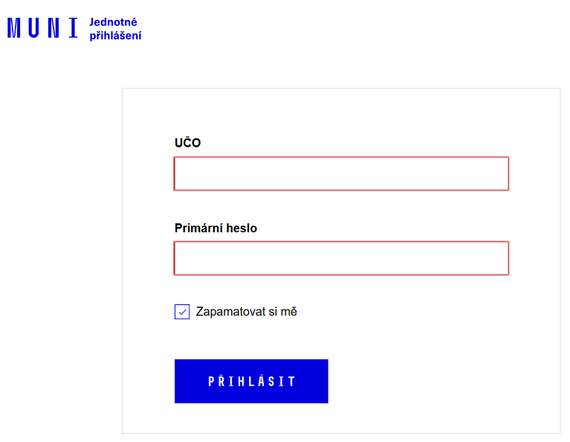
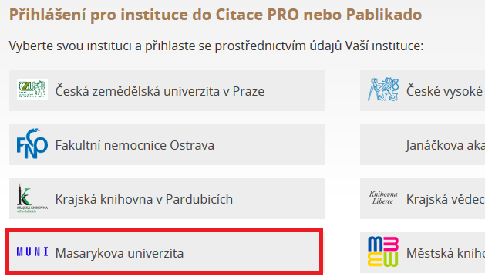
placená verze
na výběr stovky citačních stylů
přístup: http://www.citacepro.com
přihlášení
ikona Masarykova univerzita
UČO a primární heslo

Slide 71
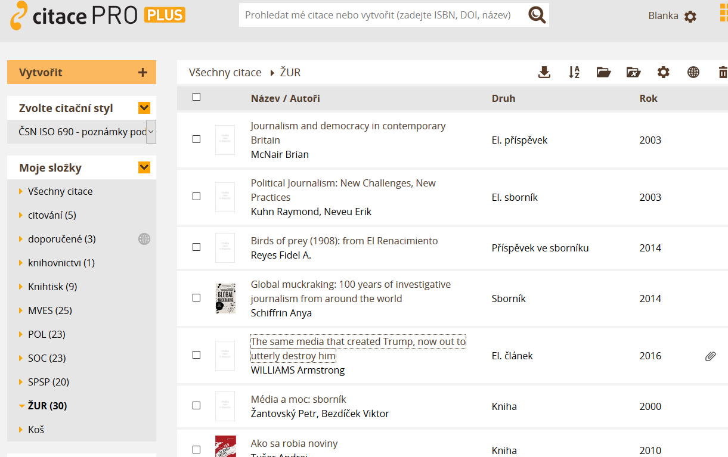

Slide 72
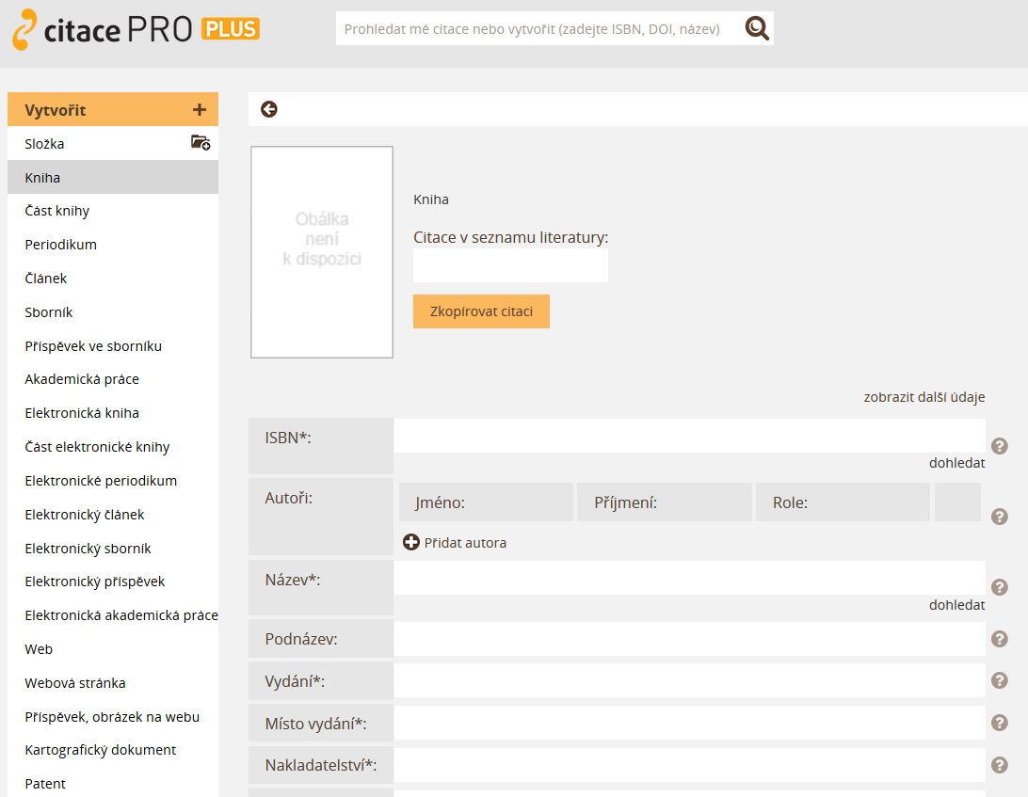
Vytváření citace:
Vytvořit –> v menu vybrat požadovaný typ dokumentu
formulář vyplnit ručně nebo automaticky přes ISBN, DOI (např. vložíme ISBN knihy do příslušného pole a zvolíme „dohledat“, potvrdíme volbu a formulář se vyplní, my už jen zkontrolujeme úplnost a správnost údajů a příp. doupravíme)
možnost přenesení záznamu z knihovního katalogu

Slide 73
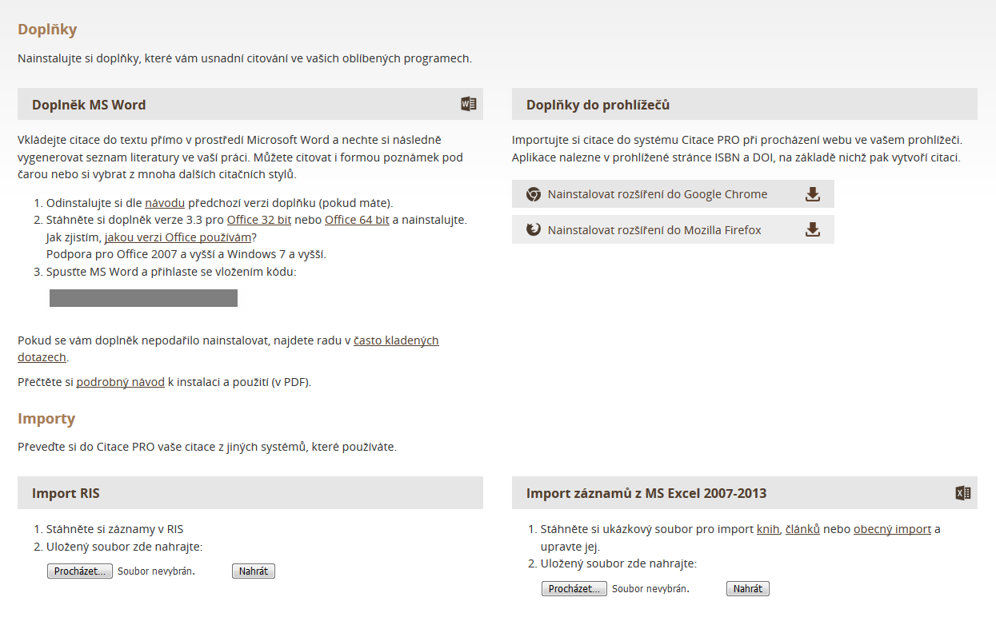
Nástroje
doplněk do wordu, do prohlížečů
importy
nápověda
FAQ

Slide 74
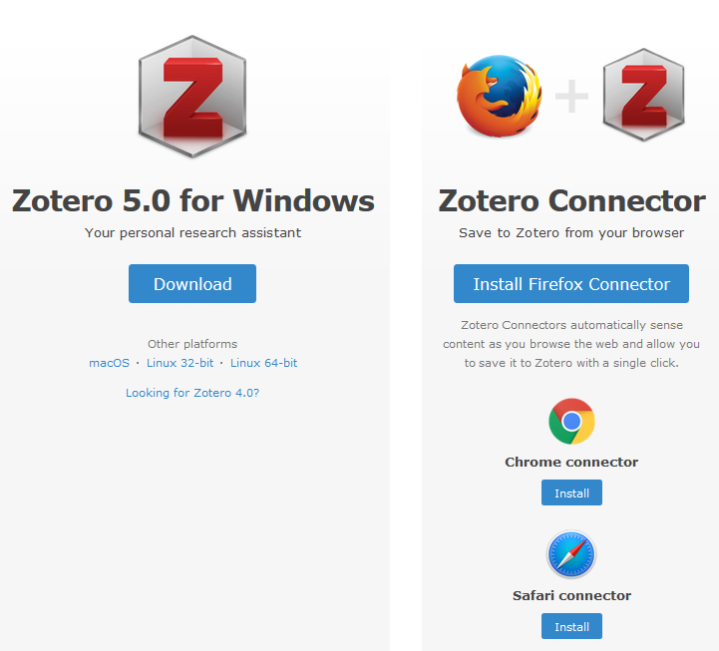
volně dostupný nástroj – ke stažení na https://www.zotero.org/
nejprve nainstalovat Zotero for Windows
poté Zotero Connector pro propojení s Firefoxem, Chromem nebo Safari, (rozšíření, které umožní stahovat záznamy přímo z webu)
v češtině
různé citační styly: https://www.zotero.org/styles

Slide 75
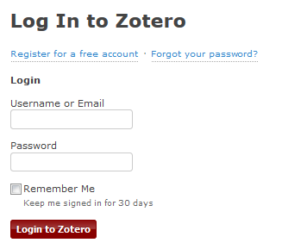
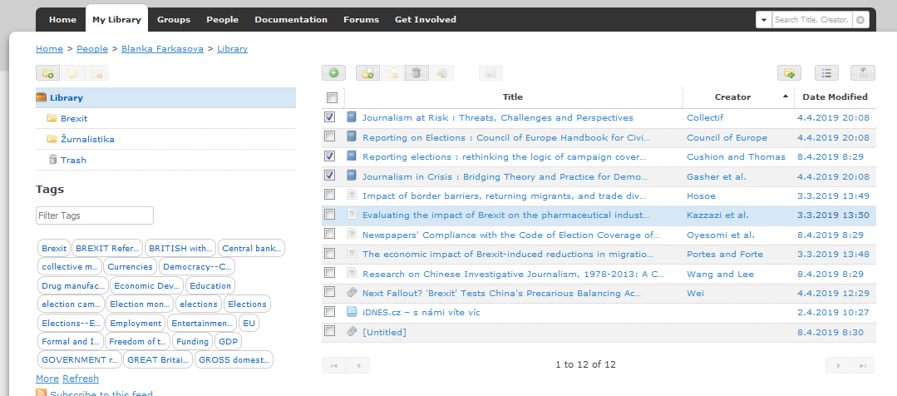
online přístup k účtu

Slide 76
Návody:
https://www.zotero.org/support/quick_start_guide
Knihovna univerzitního kampusu MU - interaktivní tutoriál

Slide 77
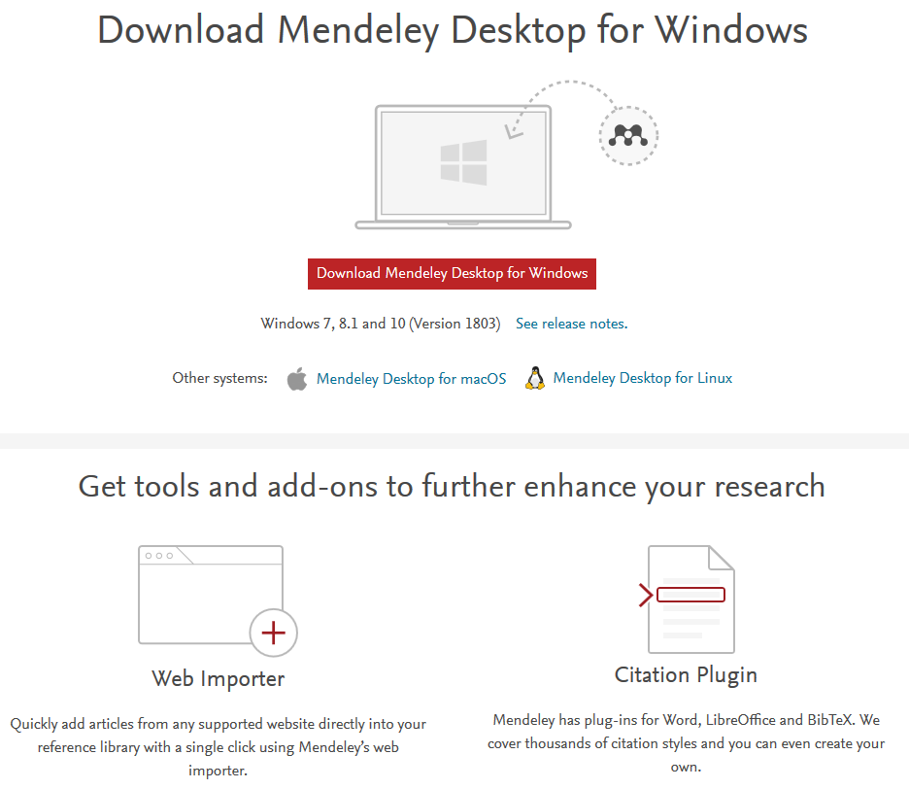
volně dostupný: https://www.mendeley.com
citační manažer
rozšíření do prohlížečů - importy citací z webu
plug-in do wordu
práce s plnými texty
kombinace citačního manažeru a sociální sítě (vědecký facebook)

Slide 78
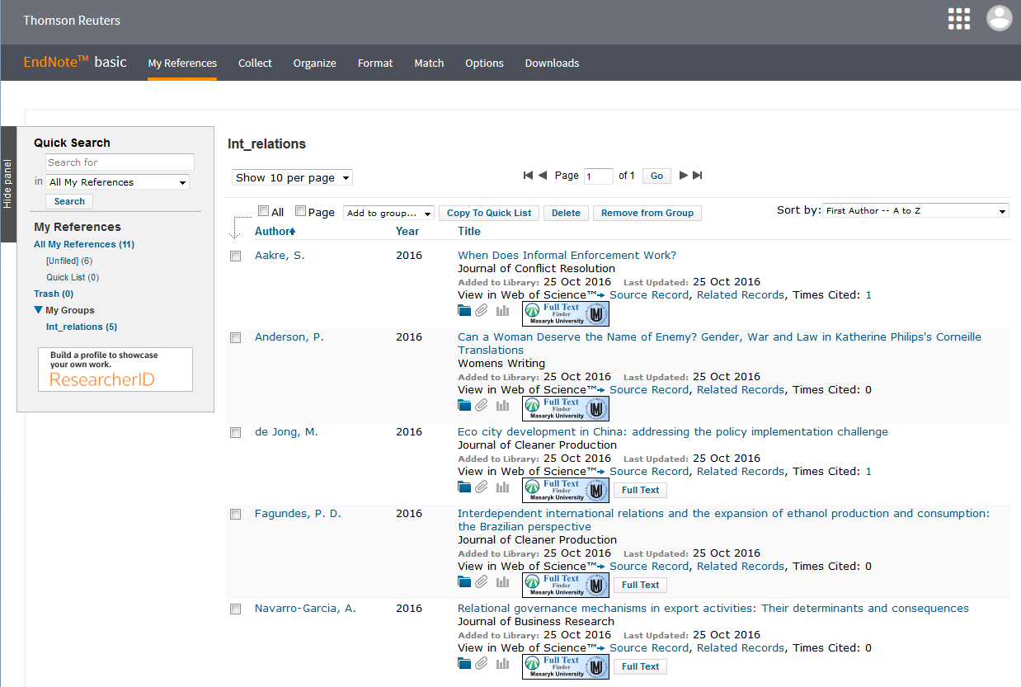
přístup: http://myendnoteweb.com
součástí Web of Science
registrace pro studenty MU zdarma

Slide 79
Další citační manažery

Slide 80
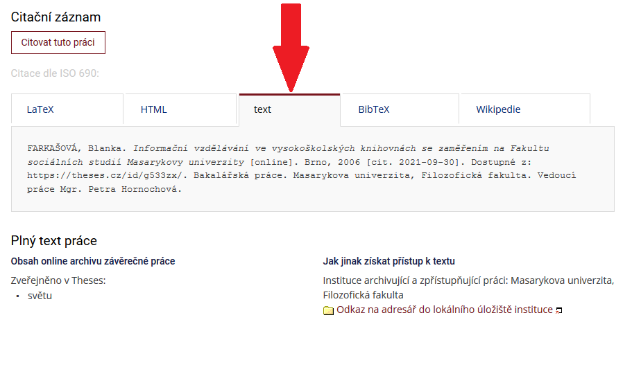
Citace v Theses.cz

Slide 81
Kontrola importovaných citací
stažené a automaticky generované citace je nutno vždy kontrolovat a případně upravit
vždy se ujistěte, že byl zvolen správný citační styl
zkontrolujte překlepy, velká písmena, zda se naimportovali všichni autoři atd.
u online zdrojů je zpravidla nutné doplnit URL odkaz

Slide 82
Úkol
odkaz na online cvičení ve Studijní materiály k předmětu –> Odpovědníky –> Cvičení - citace
10 otázek (celkem 46 bodů)
termín vyhotovení – do 30. 11. 2022
úkol je povinný
úspěšně splněný úkol = dosažení min. 32 bodů (70%)

Slide 83
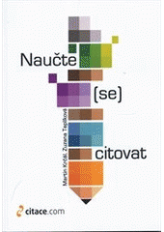
Doporučené zdroje
BIERNÁTOVÁ, Olga a Jan SKŮPA – Bibliografické odkazy a citace dokumentů: dle ČSN ISO 690 (01 0197) platné od 1. dubna 2011 [pdf]
BIERNÁTOVÁ, Olga – Bibliografické citace dle aktualizované normy ČSN ISO 690 [ppt, Slideshare]
BRATKOVÁ, Eva – Citování informačních zdrojů a tvorba bibliografických referencí podle mezi. normy ISO 690: 2010 [pdf]
Iva: jak správně citovat a odkazovat na citace [online kurz]
KRATOCHVÍL, Jiří – Jak citovat [pdf]
KRATOCHVÍL, Jiří et al. – Metodika tvorby bibliografických citací [e-publikace]
KRČÁL, Martin a Zuzana TEPLÍKOVÁ. Naučte (se) citovat. Blansko: Citace.com, 2014. ISBN 978-80-260-6074-1.

Slide 84
Děkuji za pozornost
Mgr. Blanka Farkašová
blanka@fss.muni.cz

Slide 85
Použitá literatura
ČSN ISO 5127 (01 0162). Informace a dokumentace - slovník. Praha: Český normalizační institut, 2003.
ČSN ISO 690. Informace a dokumentace: pravidla pro bibliografické odkazy a citace informačních zdrojů. Praha: Úřad pro technickou normalizaci, metrologii a státní zkušebnictví, 2011.
BIERNÁTOVÁ, Olga a Jakub SKŮPA. Bibliografické odkazy a citace dokumentů dle ČSN ISO 690 (01 0197) platné od 1. dubna 2011 [online]. Brno, 2. září 2011 [cit. 2019-04-10]. Dostupné z: http://www.citace.com/CSN-ISO-690.pdf
BRATKOVÁ, Eva. Citování informačních zdrojů a tvorba bibliografických referencí podle mezinárodní normy ISO 690:2010 [online]. Praha: UISK, FF UK, 2011 [cit. 2019-11-15]. Dostupné z: https://uisk.ff.cuni.cz/wp-content/uploads/sites/62/2016/01/Citov%C3%A1n%C3%AD-informa%C4%8Dn%C3%ADch-zdroj%C5%AF-a-tvorba-bibliografick%C3%BDch-referenc%C3%AD-podle-mezin%C3%A1rodn%C3%AD-normy-ISO-6902010_Bratkova.pdf
ISO 690: 2010. Information and documentation – Guidelines for bibliographic references and citations to information resources. Geneva: ISO, 2010.
KATUŠČÁK, Dušan, Barbora DROBÍKOVÁ a Richard PAPÍK. Jak psát závěrečné a kvalifikační práce. Nitra: Enigma, c2008. ISBN 978-80-89132-70-6.
KNIHOVNA UTB. Jak správně citovat a odkazovat na citace v textu. Iva: Informační výchova na UTB ve Zlíně [online]. Zlín: Univerzita Tomáše Bati ve Zlíně, Knihovna [cit. 2019-04-10]. Dostupné z: http://iva.k.utb.cz/kurzy/jak-spravne-citovat-a-odkazovat-na-citace/.
KRATOCHVÍL, Jiří. Jak citovat [online]. [Brno]: Masarykova univerzita, Knihovna univerzitního kampusu, c2014 [cit. 2019-03-17]. Dostupné z: https://kuk.muni.cz/animace/eiz/pdf.php?file=publikacni_etika/citace.pdf
KRATOCHVÍL, Jiří. Zotero: interaktivní tutoriál [online]. Brno: Knihovna univerzitního kampusu Masarykovy univerzity, c2017 [cit. 2019-04-08]. Dostupné z: https://is.muni.cz/do/sukb/kuk/materialy/cze/Zotero/index.html
KRČÁL, Martin a Zuzana TEPLÍKOVÁ. Naučte (se) citovat. Blansko: Citace.com, 2014. ISBN 978-80-260-6074-1.
MASARYKOVA UNIVERZITA. Plagiátorství. In: Masarykova univerzita [online]. Brno: Masarykova univerzita, c2019 [cit. 2019-10-17]. Dostupné z: https://www.muni.cz/o-univerzite/uredni-deska/plagiatorstvi
SEMERÁD, Pavel. Jak citovat v diplomce a vyhnout se plagiátu? In: Youtube.com [online]. 2019 [cit. 2020-03-15]. Dostupné z: https://www.youtube.com/watch?v=IPxLEjckIhA
UNIVERSITY OF GUELPH LIBRARY. Cite your sources: when / why to cite. In: Youtube.com [online]. 2013 [cit. 2019-04-09]. Dostupné z: https://www.youtube.com/watch?v=ziG9LtIjRUU

